Slide 1

ПРИБЛИЖЕННОЕ ВЫЧИСЛЕНИЕ МАТЕМАТИЧЕСКОГО ОЖИДАНИЯ ФУНКЦИОНАЛОВ ОТ ГАУССОВСКОГО ПРОЦЕССА, ОСНОВАННЫХ НА ИНТЕРПОЛЯЦИИ КОРРЕЛЯЦИОННОЙ ФУНКЦИИ
БЕЛОРУССКИЙ ГОСУДАРСТВЕННЫЙ УНИВЕРСИТЕТ
ФАКУЛЬТЕТ ПРИКЛАДНОЙ МАТЕМАТИКИ и ИНФОРМАТИКИ
Кафедра математического моделирования и анализа данных
Кожановский Василий Николаевич
Научный руководитель
Егоров Александр Дмитриевич
доктор физико-математических наук,
профессор, Институт математики
НАН Беларуси
Кожановский В. Н.
Минск 2017

Slide 2
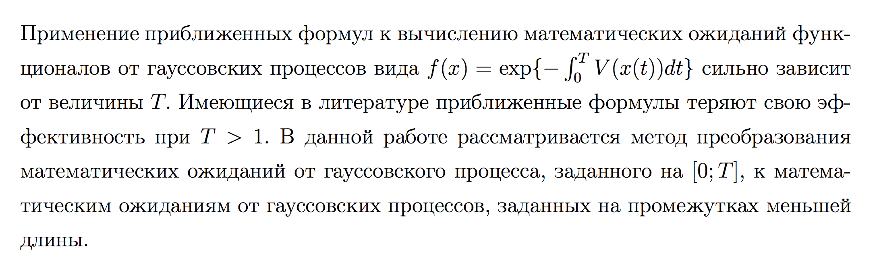
Приближенное вычисление математического ожидания функционалов от гауссовского процесса, основанных на интерполяции корреляционной функции
Введение
Кожановский В. Н.
Минск 2017

Slide 3
Приближенное вычисление математического ожидания функционалов от гауссовского процесса, основанных на интерполяции корреляционной функции
Цель работы
Применение формулы интерполяции корреляционной функции гауссовского процесса к приближенному вычислению функционалов от процессов.
Кожановский В. Н.
Минск 2017

Slide 4
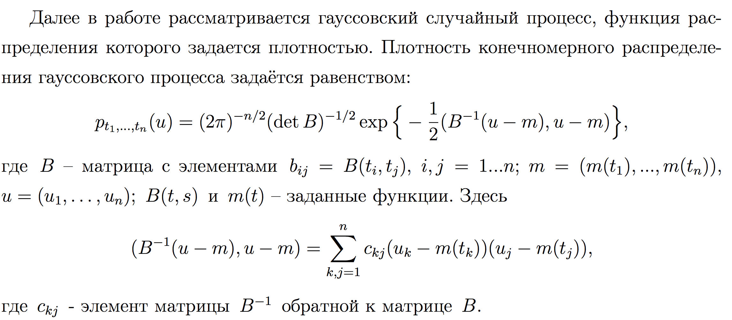
Приближенное вычисление математического ожидания функционалов от гауссовского процесса, основанных на интерполяции корреляционной функции
Гауссовский процесс
Кожановский В. Н.
Минск 2017

Slide 5
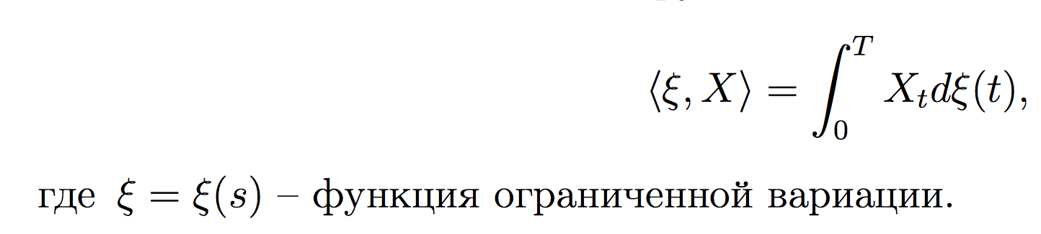
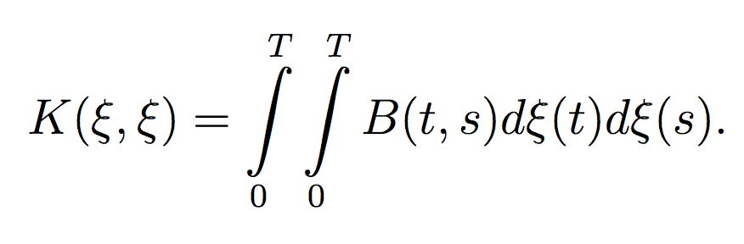
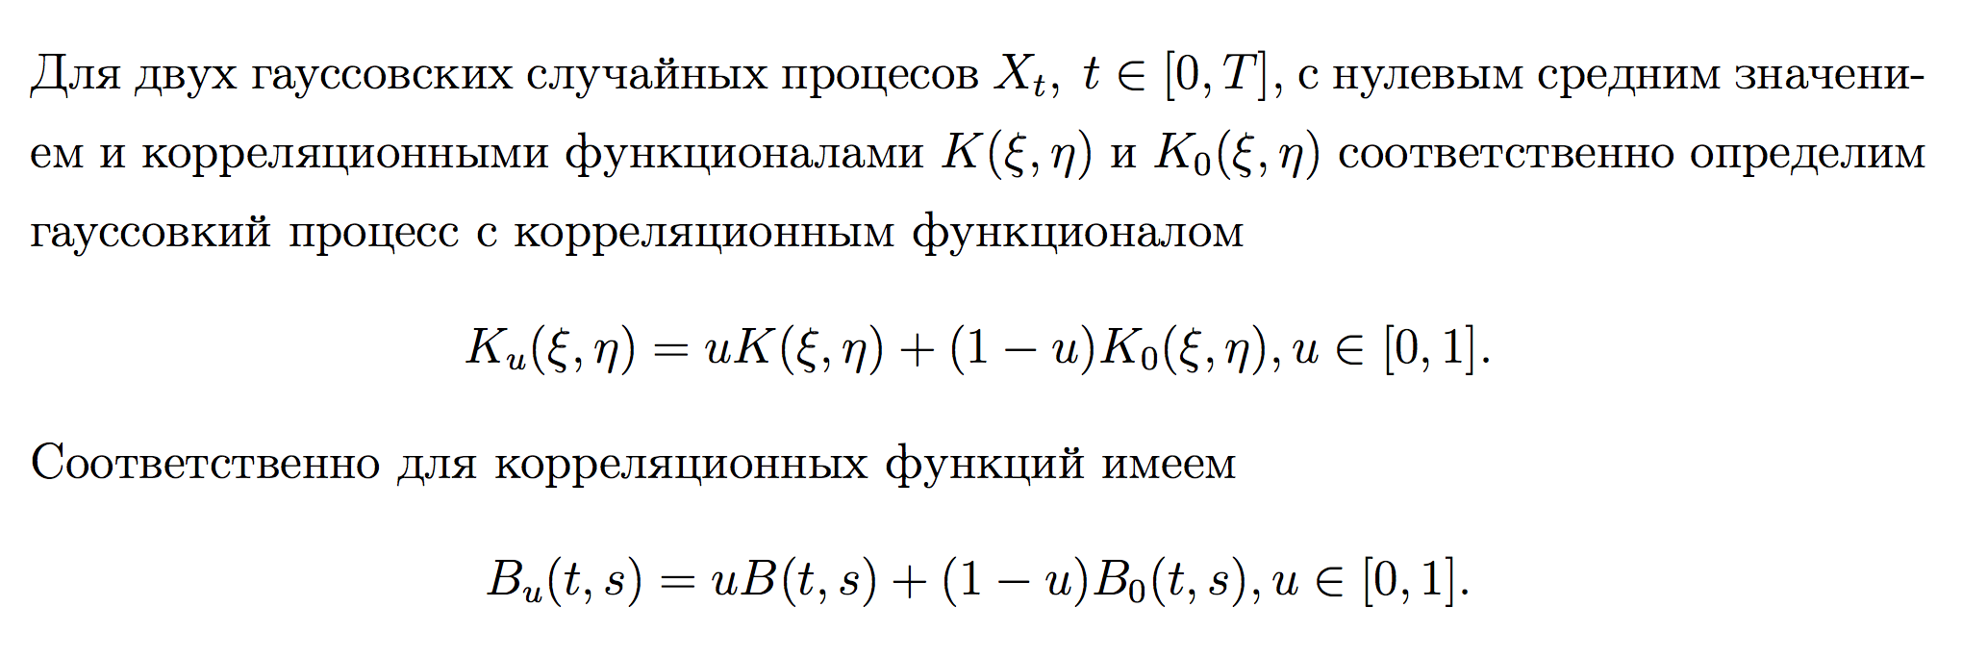
Приближенное вычисление математического ожидания функционалов от гауссовского процесса, основанных на интерполяции корреляционной функции
Формула интерполяции
Кожановский В. Н.
Минск 2017

Slide 6
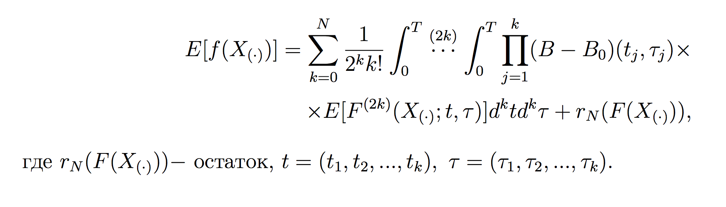
Приближенное вычисление математического ожидания функционалов от гауссовского процесса, основанных на интерполяции корреляционной функции
Формула интерполяции
Кожановский В. Н.
Минск 2017

Slide 7
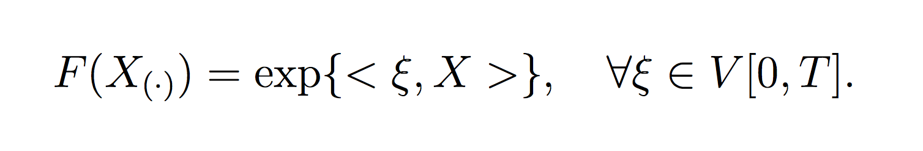
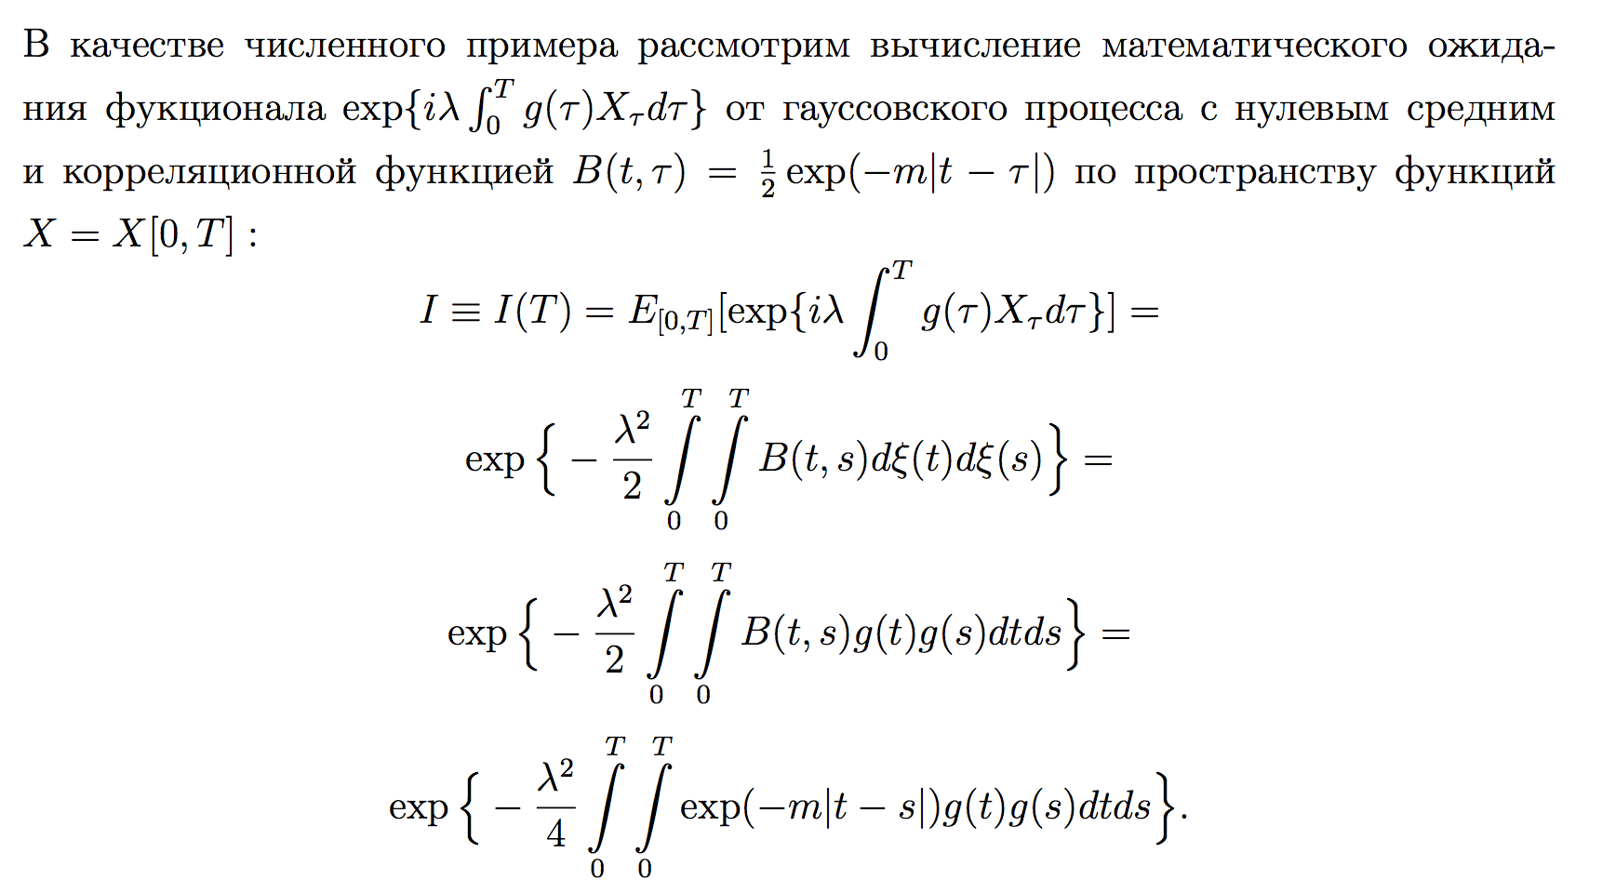
Приближенное вычисление математического ожидания функционалов от гауссовского процесса, основанных на интерполяции корреляционной функции
Численные результаты
(1)
Кожановский В. Н.
Минск 2017

Slide 8
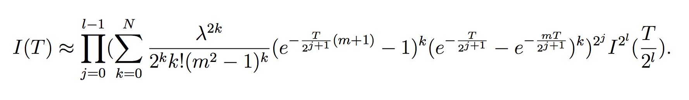
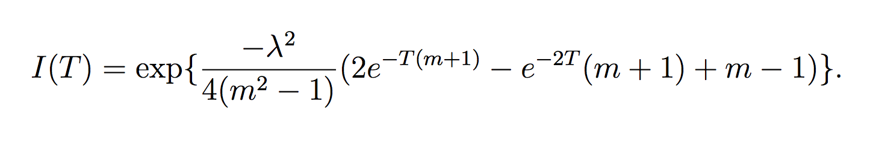
Приближенное вычисление математического ожидания функционалов от гауссовского процесса, основанных на интерполяции корреляционной функции
Формула аппроксимации
(3.1)
Точное значение:
Кожановский В. Н.
Минск 2017

Slide 9
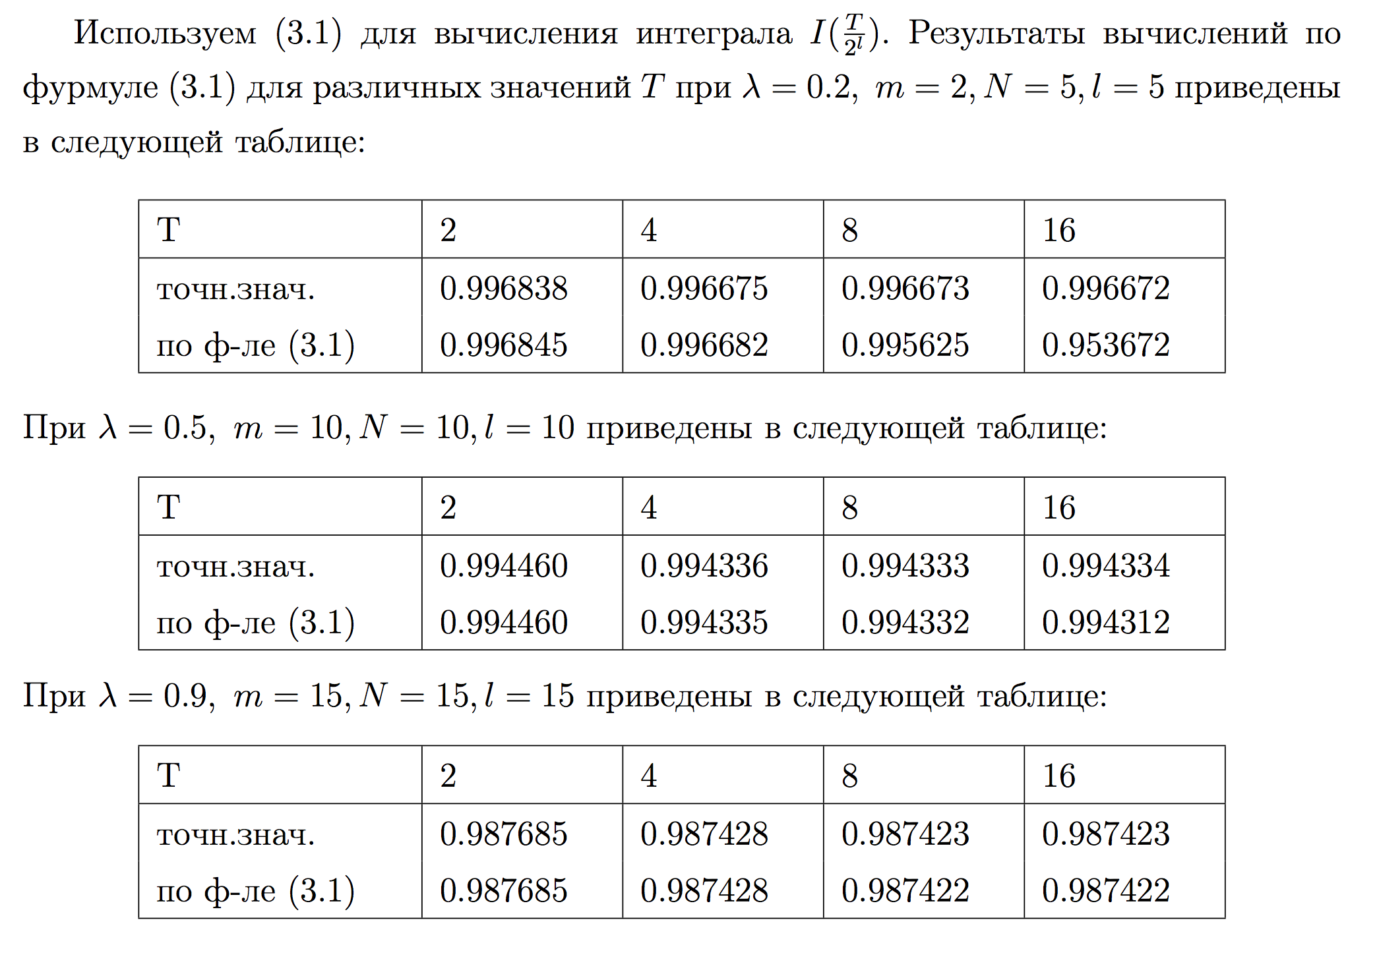
Приближенное вычисление математического ожидания функционалов от гауссовского процесса, основанных на интерполяции корреляционной функции
Численные результаты
Кожановский В. Н.
Минск 2017

Slide 10
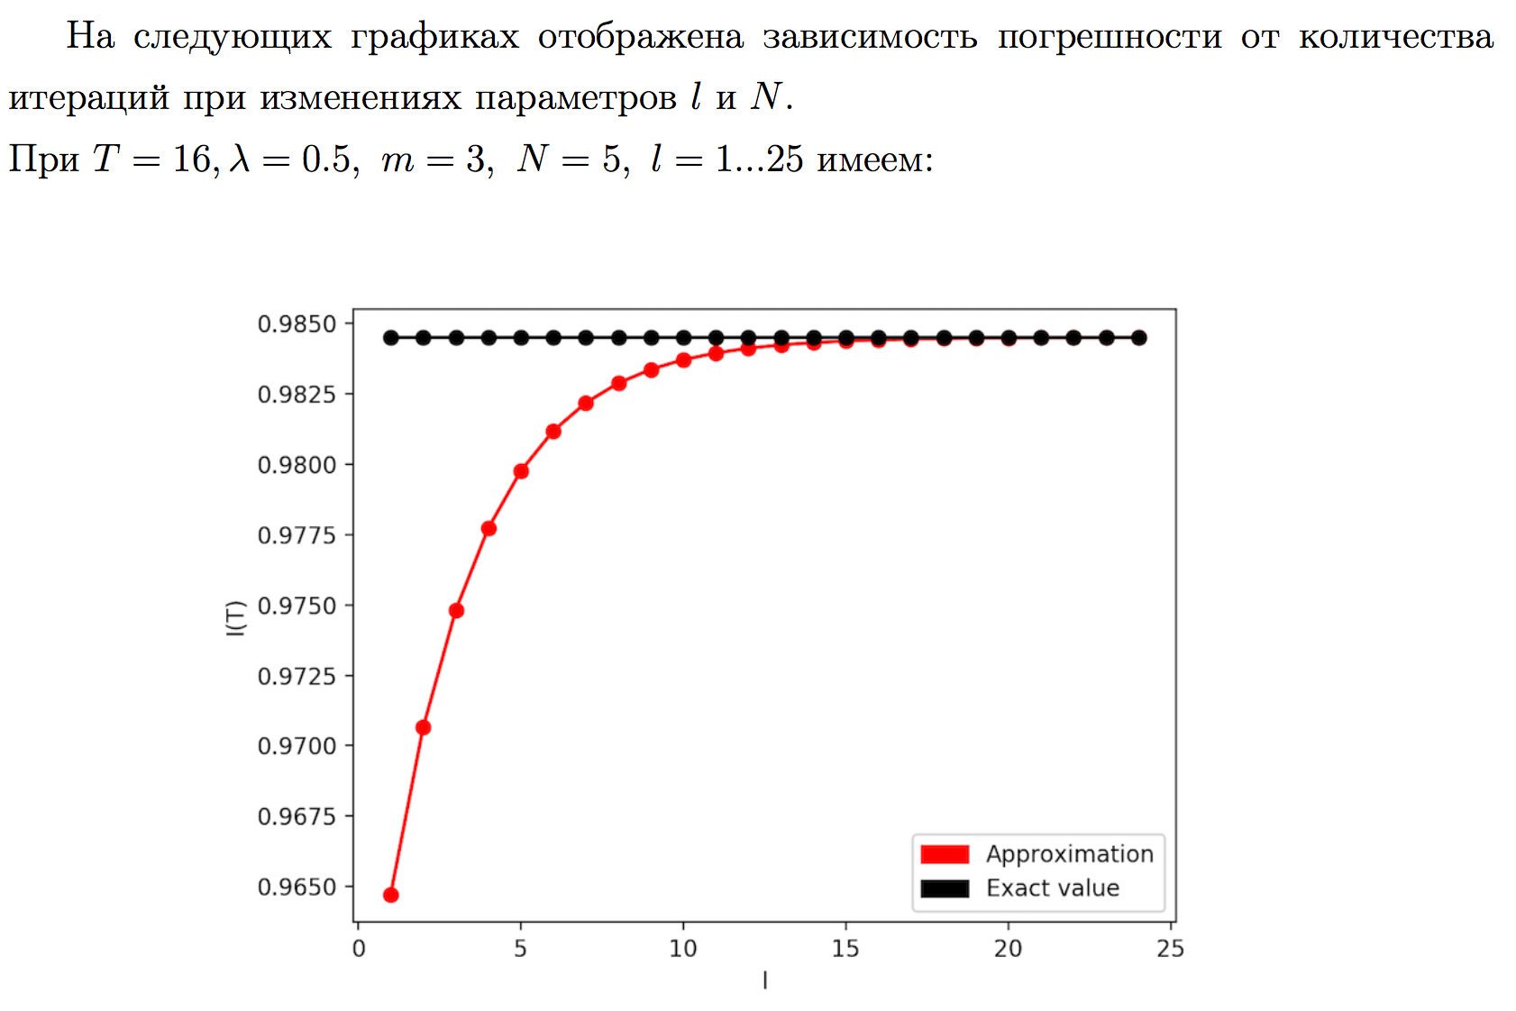
Приближенное вычисление математического ожидания функционалов от гауссовского процесса, основанных на интерполяции корреляционной функции
Численные результаты
Кожановский В. Н.
Минск 2017

Slide 11
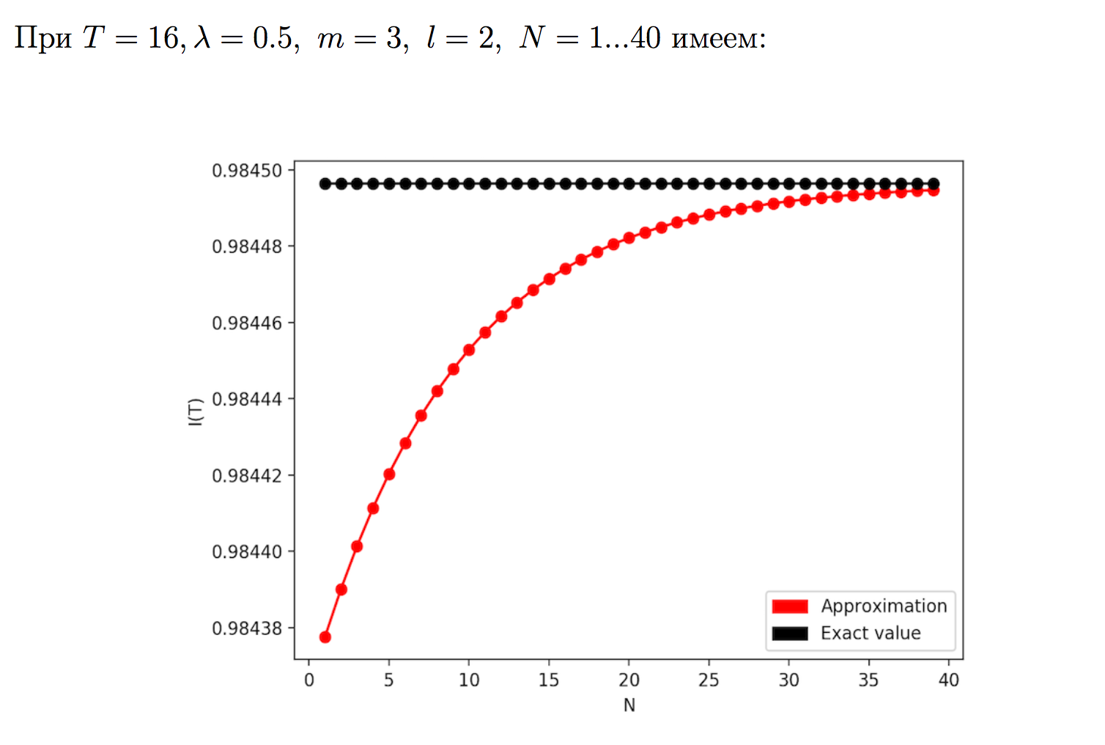
Приближенное вычисление математического ожидания функционалов от гауссовского процесса, основанных на интерполяции корреляционной функции
Численные результаты
Кожановский В. Н.
Минск 2017

Slide 12
Приближенное вычисление математического ожидания функционалов от гауссовского процесса, основанных на интерполяции корреляционной функции
Заключение
В данной работе предложена и исследована формула для вычисление математического ожидания функционалов от гауссовского процесса, основанных на интерполяции корреляционной функции
Полученные результаты позволяют утверждать, что применяемый метод дает достаточно точное приближенное значение.
Кожановский В. Н.
Минск 2017

Slide 13
Приближенное вычисление математического ожидания функционалов от гауссовского процесса, основанных на интерполяции корреляционной функции
Спасибо за
внимание!
Кожановский В. Н.
Минск 2017

